Slide 1
Особенности разработки модели базового высшего образования по программам направления «Проектирование авиационных и ракетных двигателей»
Авторы:
Д.А. Козорез, В.П. Монахова, Е.А. Долгова

Slide 2
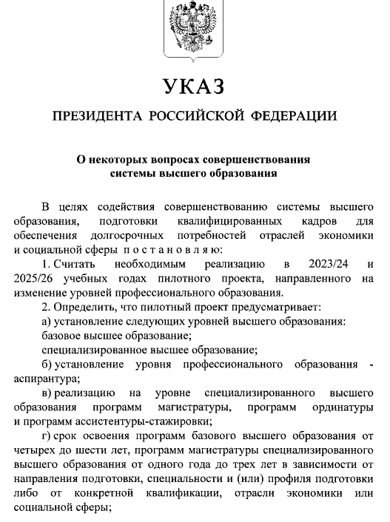
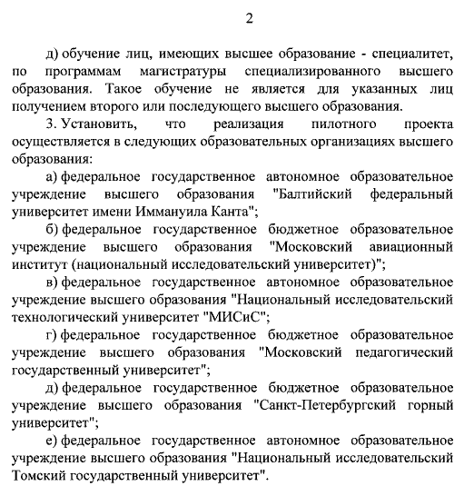

Slide 3
Модель уровневой системы высшего образования в МАИ
Уровень
квалификации
АСПИРАНТУРА
3-4 года
8-й уровень
СВО
2 года
7-й уровень
БВО
(ИНЖЕНЕР)
5– 5,5 лет
СВО
1 год
Специализация по тематически близкому профилю
Отдельная специализация
БВО
(ИНЖЕНЕР)
4 года
6-й уровень
Первые 2 курса - унифицированный УП

Slide 4
Модернизация СУОС БВО УГСН 24.00.00
СУОС 24.05.01 «Проектирование, производство и эксплуатация ракет и ракетно-космических комплексов»
СУОС 24.04.01 «Ракетные комплексы и космонавтика»
СУОС 24.05.02 «Проектирование авиационных и ракетных двигателей»
СУОС 24.04.03 «Баллистика и гидроаэродинамика»
СУОС 24.05.03 «Испытание летательных аппаратов»
СУОС 24.04.04 «Авиастроение»
СУОС 24.05.05 «Интегрированные системы летательных аппаратов»
СУОС 24.04.05 «Двигатели летательных аппаратов»
СУОС 24.05.06 «Системы управления летательными аппаратами»
СУОС 24.00.00 «Авиационная и ракетно-космическая техника»
СУОС 24.03.01 «Ракетные комплексы и космонавтика»
СУОС 24.03.02 «Системы управления движением и навигация»
СУОС 24.03.03 «Баллистика и гидроаэродинамика»
СУОС 24.03.04 «Авиастроение»
СУОС 24.03.05 «Двигатели летательных аппаратов»

Slide 5
Компетентностная модель ООП БВО УГСН 24.00.00
Универсальные компетенции (УК)
МОН,
ФУМО
СУОС
Базовые компетенции (БК)
Общепрофессиональные компетенции(ОПК)
Основная образовательная программа
профессиональные компетенции
по типам задач (ПК)
ОПОП
вуз
Дополнительные профессиональные компетенции (ДПК)
Направленность

Slide 6
Компетентностная модель ООП БВО УГСН 24.00.00
БВО 4 года
БВО 5,5 лет
СВО 2 года
СВО 1 год
УК-1 ÷УК-8
УК-1
БК-1 ÷БК-6
ОПК -1
ОПК -2
ОПК -3
БК -1
ОПК -4
БК -2
ОПК -5*
БК -3
ОПК -1

Slide 7
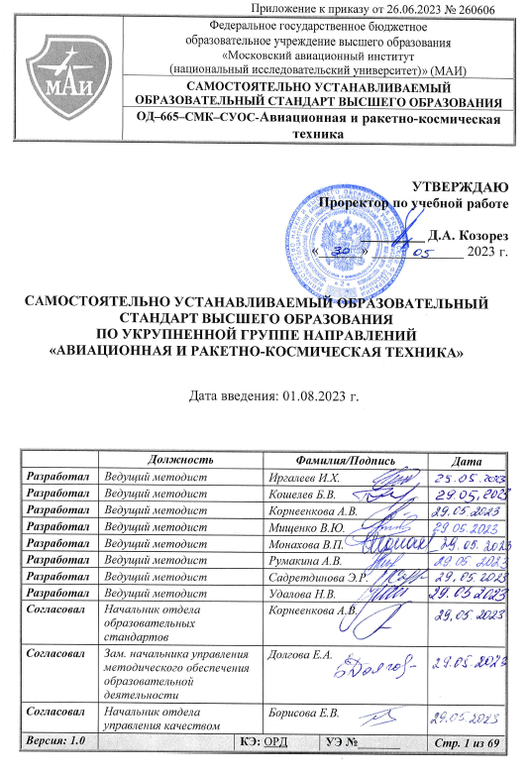
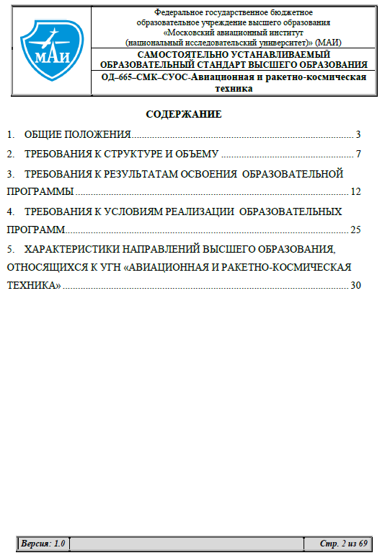
СУОС БВО УГСН 24.00.00

Slide 8
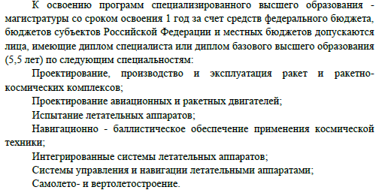
СУОС БВО УГСН 24.00.00: Общие положения

Slide 9
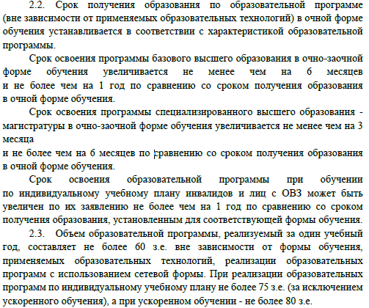
СУОС БВО УГСН 24.00.00: Требования к структуре и объему образовательной программы

Slide 10
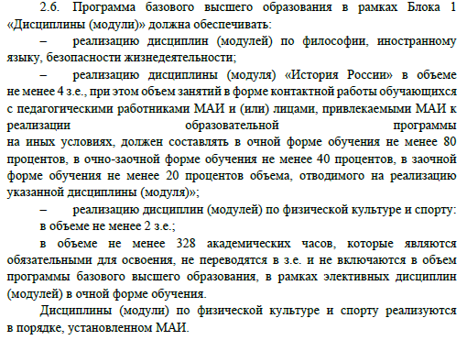
СУОС БВО УГСН 24.00.00: Требования к структуре и объему образовательной программы

Slide 11
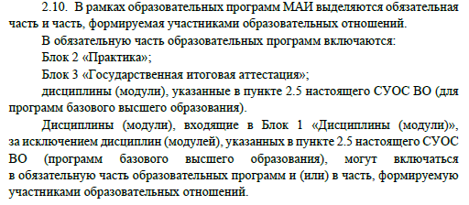
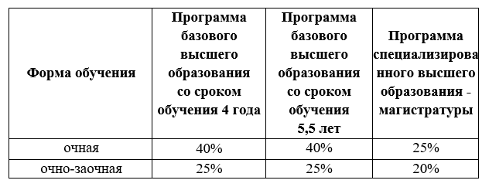
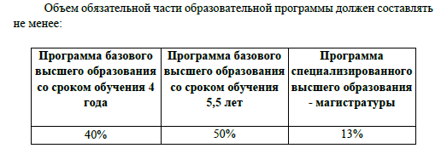
СУОС БВО УГСН 24.00.00: Требования к структуре и объему образовательной программы

Slide 12
СУОС БВО УГСН 24.00.00: Требования к результатам освоения образовательной программы

Slide 13
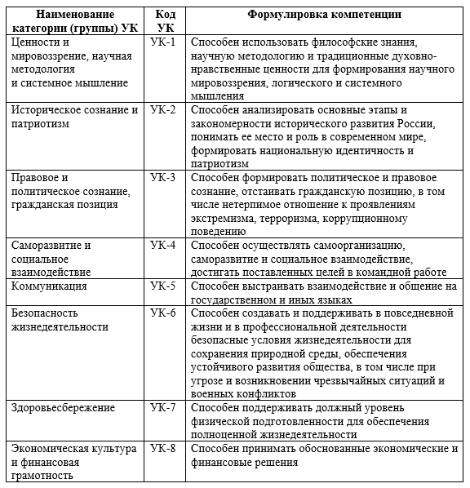
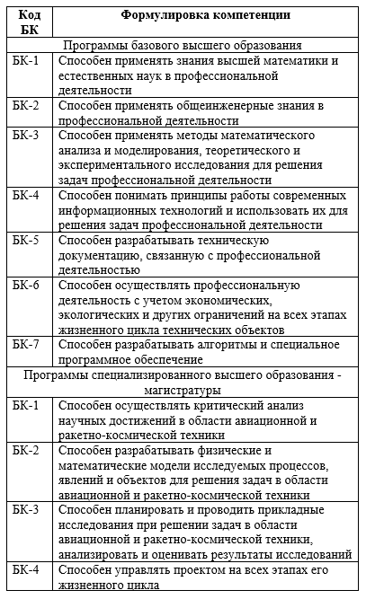
СУОС БВО УГСН 24.00.00: Требования к результатам освоения образовательной программы

Slide 14
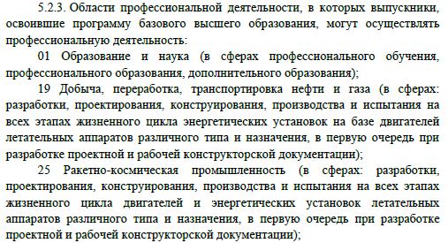
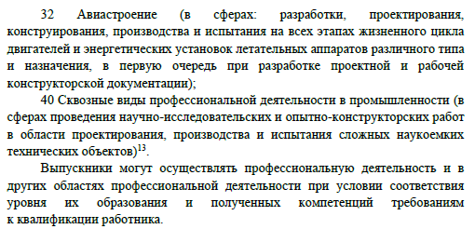
СУОС БВО УГСН 24.00.00: Характеристика образовательной программы БВО по направлению
«Проектирование авиационных и ракетных двигателей»

Slide 15
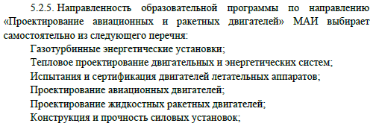
СУОС БВО УГСН 24.00.00: Характеристика образовательной программы БВО по направлению
«Проектирование авиационных и ракетных двигателей»

Slide 16
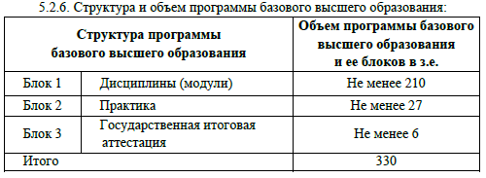
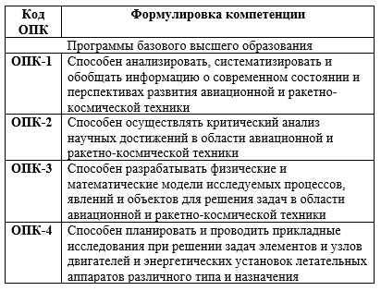
СУОС БВО УГСН 24.00.00: Характеристика образовательной программы БВО по направлению
«Проектирование авиационных и ракетных двигателей»

Slide 17
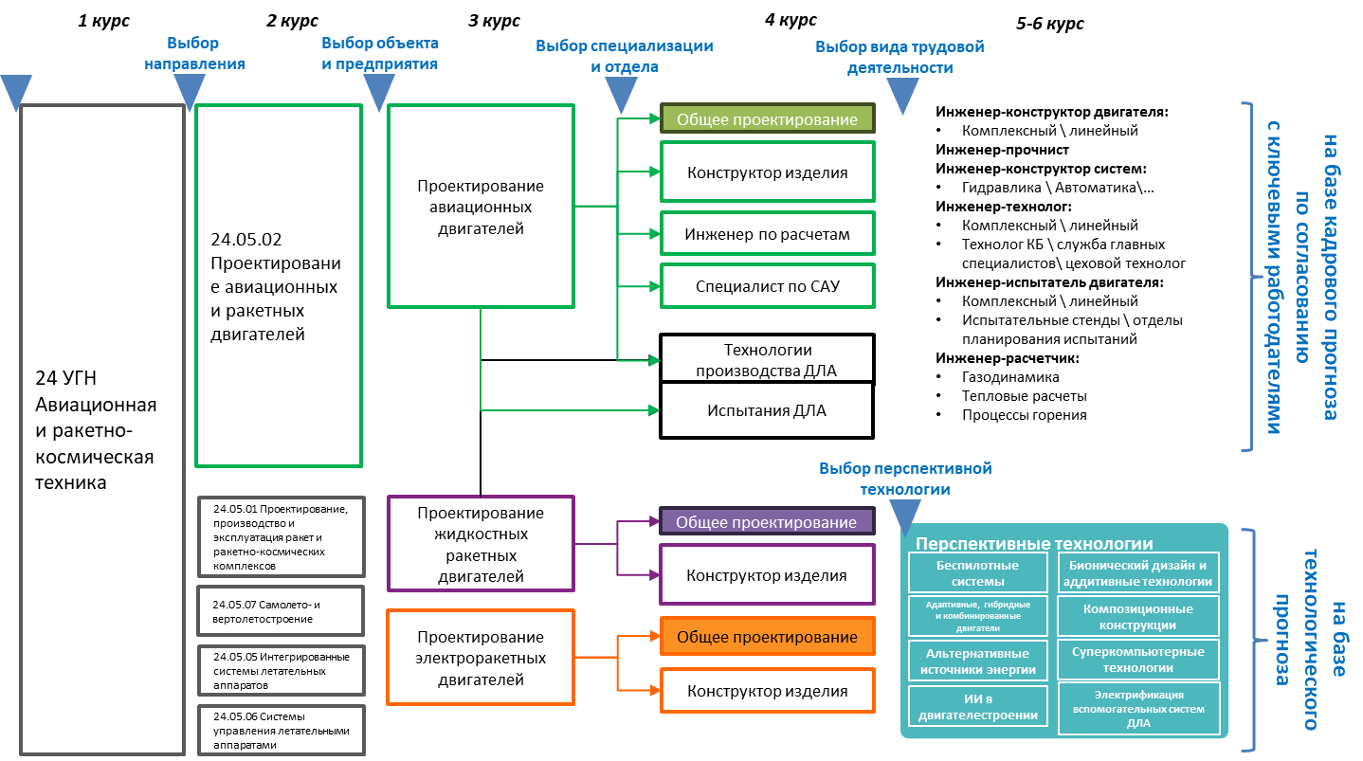
Траектории студента при обучении по направлению «Проектирование авиационных и ракетных двигателей»

Slide 18
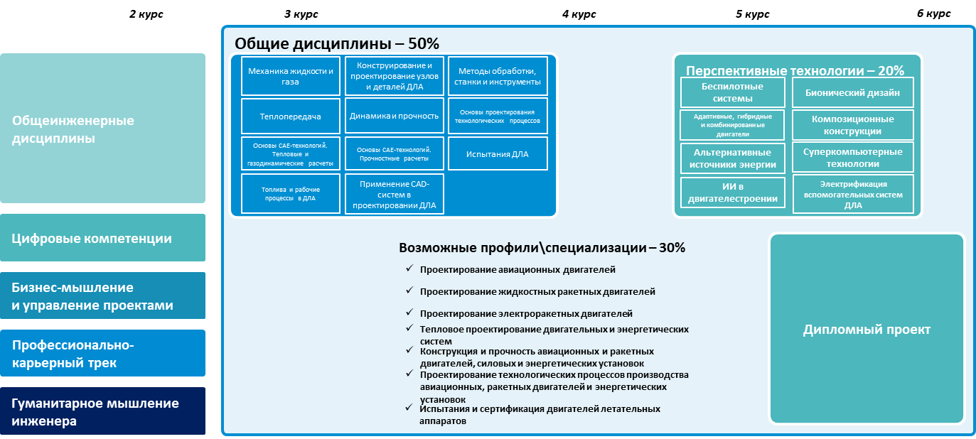
Общая структура направления «Проектирование авиационных и ракетных двигателей»

Slide 19
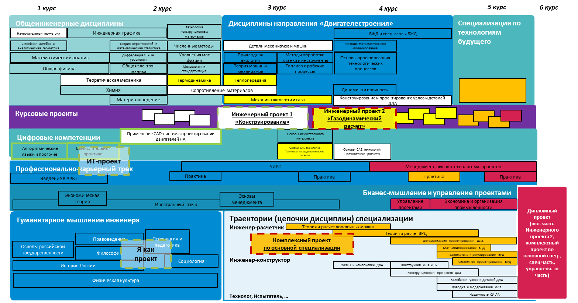
Дисциплины направления «Проектирование авиационных и ракетных двигателей»

